Slide 1
SECURISATION FONCIERE EN MILIEU RURAL : LES SERVICES FONCIERS COMMUNAUX AU BURUNDI René Claude NIYONKURU Université Catholique de Louvain rene-claude.niyonkuru@uclouvain.be OGE, PARIS – 29/01/2018

Slide 2
Plan de la présentation
I. Contexte
II. Aperçu sur la tenure foncière au Burundi
III. Décentralisation de la gestion foncière
IV. Services fonciers communaux: Avancées et défis
V. Réflexions finales

Slide 3
II. Contexte 1.une crise foncière multidimensionnelle
“Piège
démographique”
Pluralisme
juridique
(Exclusion)
“Piège
démographique”
Pluralisme
juridique
(Exclusion)
Foncier,
source de
revenu majeur
« CRISE
FONCIERE »
Statut confus
de certaines
catégories
de terres
Foncier,
source de
revenu majeur
« CRISE
FONCIERE »
Statut confus
de certaines
catégories
de terres
DEMOGRAPHIE, PAUVRETE
ET ECONOMIE FRAGILE
POLITIQUE ET LEGISLATION INAPPROPRIEES,
MAUVAISE GOUVERNANCE
DEMOGRAPHIE, PAUVRETE
ET ECONOMIE FRAGILE
Manque
d’alternatives
économiques
Manque
d’alternatives
économiques
Clientelisme
dans l’acquisition
des terres
Clientelisme
dans l’acquisition
des terres
Un nombre
important de
“sans terres ni
référence”
Réintégration
des déplacés
intérieurs
Un nombre
important de
“sans terres ni
référence”
Réinsertion
des
réfugiés
Réintégration
des déplacés
intérieurs
Réinsertion
des
réfugiés
GUERRE ET CYCLES DE VIOLENCE
ET DE DEPLACEMENT
GUERRE ET CYCLES DE VIOLENCE
ET DE DEPLACEMENT

Slide 4
2.Le foncier et la reconstruction de l’Etat??
Administration et Gestion foncière
(Une question politique et de politiques
Consolidation de la paix/Re-construction de l’Etat
(au niveau local & national)
Conflits( passés, actuels et futurs)

Slide 5
II. Aperçu sur la tenure foncière: « dualisme juridique »
La Constitution burundaise reconnaît et garantit le droit à la propriété;
La même constitution garantit aux étrangers vivant au Burundi une protection des personnes biens et de la propriété, sans restriction sauf celle relative à la réciprocité
La loi foncière au Burundi distingue les Terres domaniales et les terres “appropriées” (privées)
Le code foncier de 2011 reconnaît le droit de propriété exercé de manière absolue
Légitimité du droit de propriété acquis et exercé en vertu de la coutume,
L’héritage des droits fonciers est limité aux hommes (mâles)

Slide 6
Aperçu sur la tenure foncière: « dualisme juridique »
Selon le même code, tous les droits fonciers doivent être enregistrés, les droits fonciers coutumiers non enregistrés ne bénéficient pas d’une protection légale au même titre que les droits fonciers enregistrés;
Dans la réalité, l’enregistrement des droits fonciers est un fait rare, moins de 5% de toutes les terres burundaises sont enregistrées ( centres urbains essentiellement). La plupart des propriétaires fonciers prouvent leurs droits fonciers sur base des témoignages oraux;

Slide 7
Parfois avec des “titres de fortune”….

Slide 8
III. Décentralisation de la gestion foncière”: 1. un cadre normatif et institutionnel en construction
Accord de Paix d’Arusha (2000)
Constitution Post-Transition (2005)
Loi communale ( 2005, 2010 )
Politique Nationale de la décentralisation (2007 )
“ Services fonciers communaux” ( projets pilotes 2008 – 2014)
Lettre de politique foncière (2010)
Code foncier textes d’application (2011 )
Généralisation des SFC ( 2012 - )

Slide 9
2. Décentralisation de la gestion foncière
Les services fonciers communaux
(SFC) :
une “histoire de succès” de ce qui marche en matière foncière en dépit des multiples contraintes

Slide 10
IV. SFC: Avancées et défis 1. Domaines d’impact
Résolution des conflits inter et intra-familiaux:
la démarche de reconnaissance publique et contradictoire des droits fonciers permet de résoudre les conflits portant sur les parcelles à plus de 50%, sans devoir recourir aux structures judiciaires;
Promotion de l’accès des femmes à la terre et sécurisation de leurs droits fonciers :
Environ 17% des terres déjà enregistrées dans les services fonciers communaux le sont au nom des femmes

Slide 11
Domaines d’impact (Ctn)
Relèvement économique des communautés rurales à travers l’accès au crédit:
Les certificats fonciers permettent l’inclusion financière des populations rurales, traditionnellement exclus du système bancaire classique;
L’amélioration de la gouvernance locale:
la démarche de reconnaissance publique impliquant des personnes élues par la population est un exercice remarquable de participation citoyenne et de résistance dans la gestion des affaires de la communauté;
La canalisation des ressources humaines, matérielles, financières à travers le partenariat des acteurs locaux, nationaux et internationaux
Exemple de coopération nord-sud avec un impact direct sur la population

Slide 12
«Démystification de la technique » pour la rendre plus utile…

Slide 13
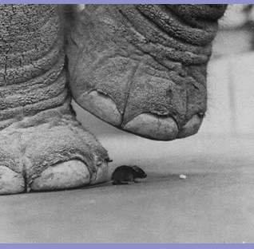
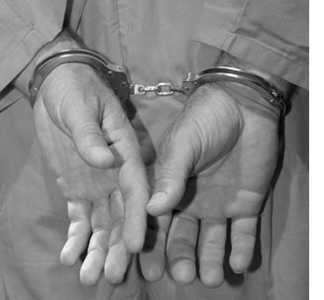
2.Défis : Lacunes & insuffisances
Sécurité foncière de courte portée : difficulté de généralisation;
Défis d’appropriation au niveau pays et local;
Faiblesses des ressources (humaines, matérielles, financières,…)
Conflits de compétences avec les autres services étatiques;
Corruption et abus de pouvoir ( décentralisation des problèmes et non des moyens);
“Outils de discrimination” (femmes et Batwa);
Prolongement de la cohabitation du formel et de l’informel ( mutations, prix, confiance,… );

Slide 14
V. Réflexions finales
L’amélioration de la qualité de la vie des populations passe en partie par l’accès équitable et sécurisé à la terre
Stratégie: décentralisation de la gestion foncière
Approche technique tenant compte de l’économie politique des réformes engagées (Approche holistique)
Décentralisation ou Re- centralisation? (Quel rôle de l’Etat central et des collectivité locales? )
Comment utiliser la décentralisation de la gestion foncière pour promouvoir les droits humains (femmes, personnes marginalisées,…), la gouvernance et mettre la technique (cadastre, géomatique,…) au service de la population?

Slide 15
Rôle des partenaires techniques et financiers…
Stratégie de retrait:
Trop ambitieux et interventionniste
(In-) cohérence
&
(In- ) coordination
Objectifs
Stratégies et outils
Systèmes d’évaluation
Pérennisation
Stratégie de réinvestissement
Plus de temps, plus de ressources, plus de personnel
Stratégie de réorganisation:
Revoir la stratégie et la cohérence

Slide 16
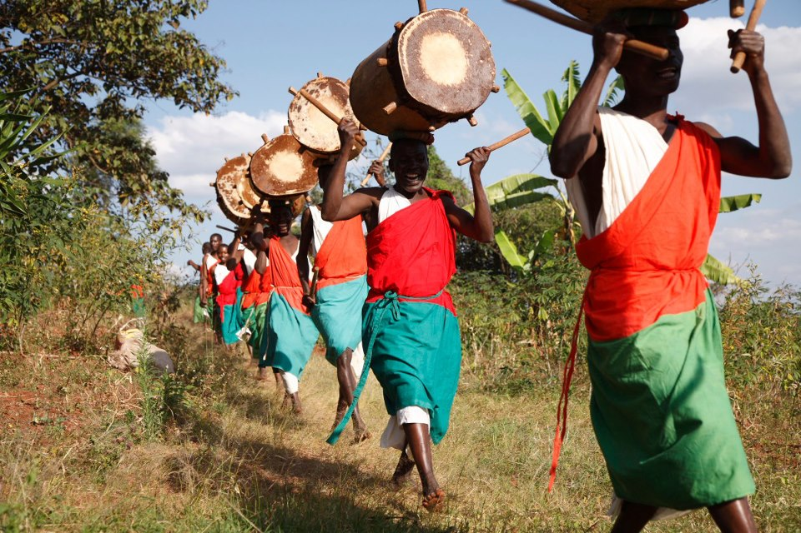
Merci
Thank you
Murakoze cane

